Slide 1

Universitatea Alexandru Ioan Cuza Iași
Facultatea de Informatică
Analiza ambianței culorilor în format digital
Coordonator științific:
Lect. Dr. Anca Ignat
Absolvent:
Andreea Samson
Sesiunea: iulie, 2019

Slide 2
CUPRINS
Motivație
Pași în formarea soluției
Definirea culorilor
Armonii bazate pe cercul culorilor
Armonia generalizată
Demo
Concluzii și direcții viitoare de dezvoltare

Slide 3
Motivație
Importanța ambianței culorilor în societatea de astăzi
Aprofundarea subiectului și oferirea interpretării proprii asupra termenului de “ambiant”

Slide 4
Pași în formarea soluției
Tehnologii folosite: .Net core 2.1, Angular 8
Definirea culorilor
Armonii bazate pe cercul culorilor
Armonia generalizată

Slide 5
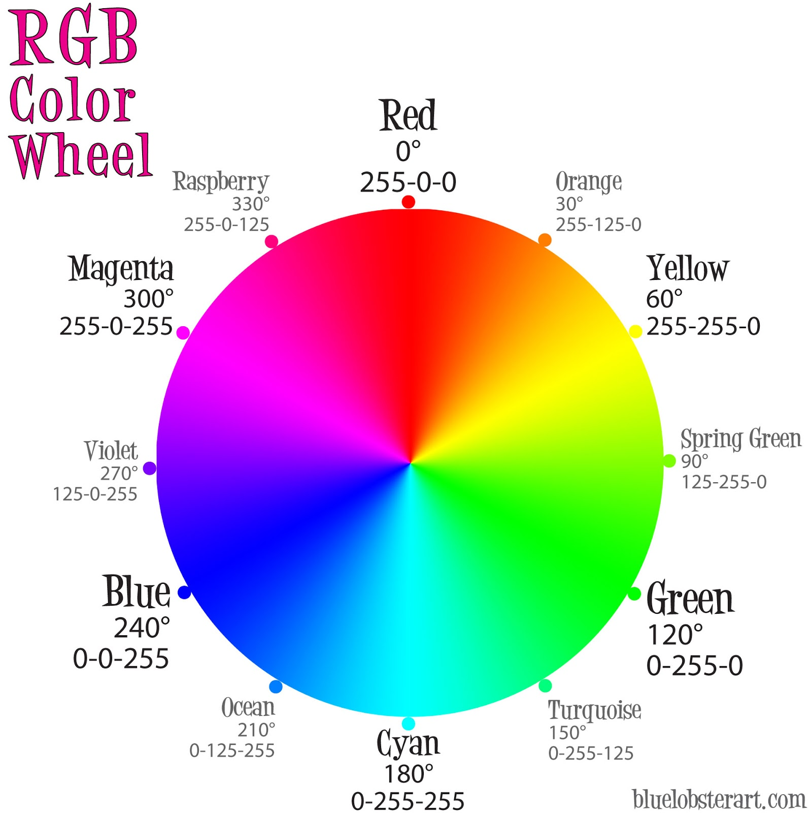
culorile
Cercul culorilor

Slide 6
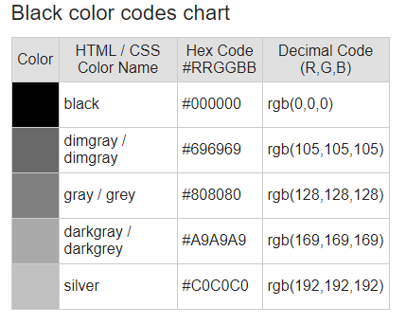
Culorile neutre
Dacă valorile R, G și B sunt mai mici decât 10, avem culoare neutră la extremitatea neagră
Culorile neutre conform site-ului Rapid Tables

Slide 7
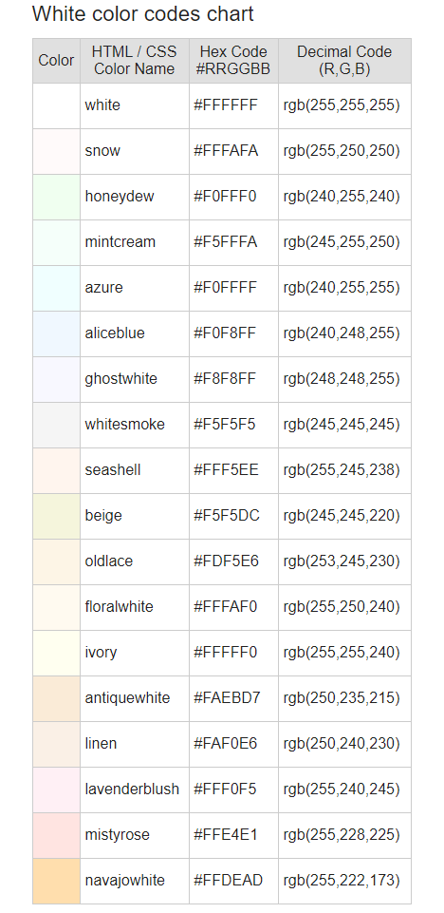
Dacă valorile R, G și B sunt în intervalul [211, 255], avem culoare neutră la extremitatea albă
Culorile neutre conform site-ului Rapid Tables

Slide 8
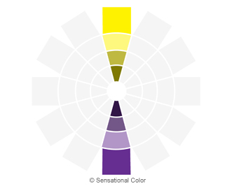
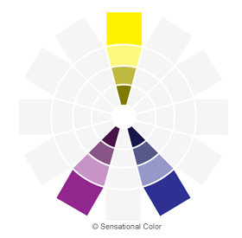
Armonii bazate pe cercul culorilor
Complementaritatea directă și împărțită

Slide 9
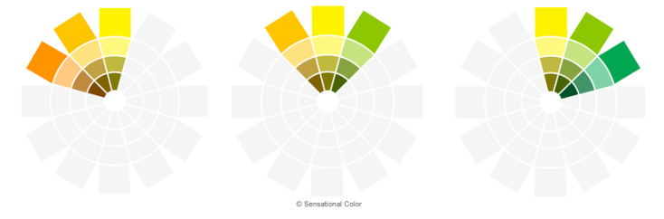
Analogia

Slide 10
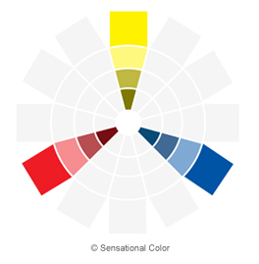
triada

Slide 11
Armonia generalizată
Matrice în care salvez, pentru fiecare din cele 12 culori, scorul de ambianță reciproc
Pentru fiecare pixel calculăm scorul de ambianță mediu, luând în considerare cei 8 vecini ai săi
Parcurgem fiecare pixel din imagine și obținem media generală a pozei
Considerăm o poză armonioasă dacă scorul > 75%

Slide 12
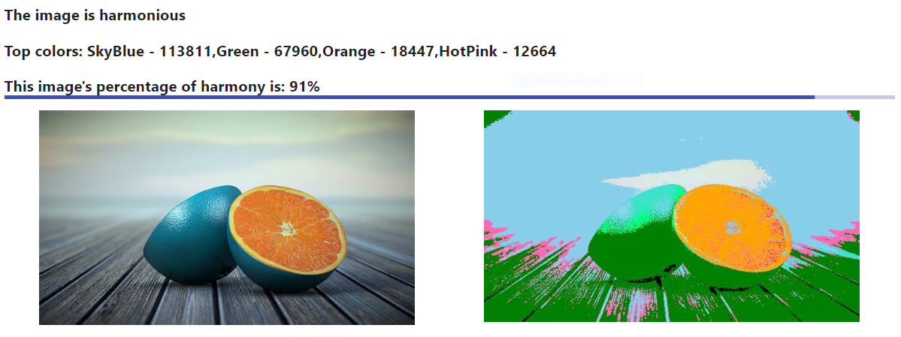

Slide 13
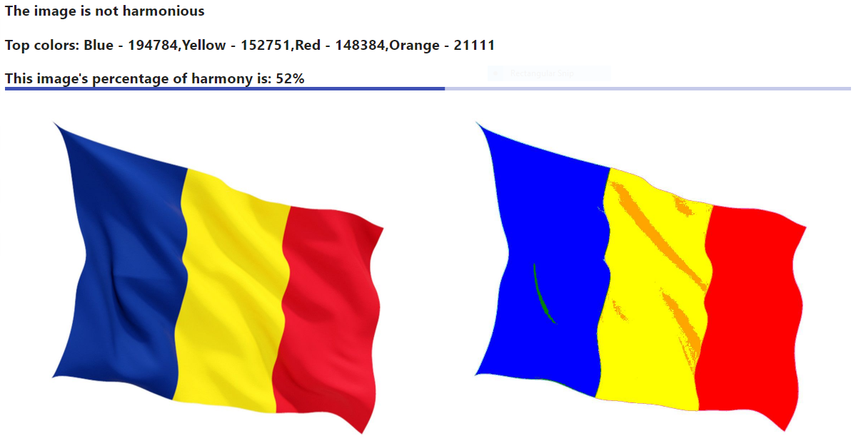

Slide 14
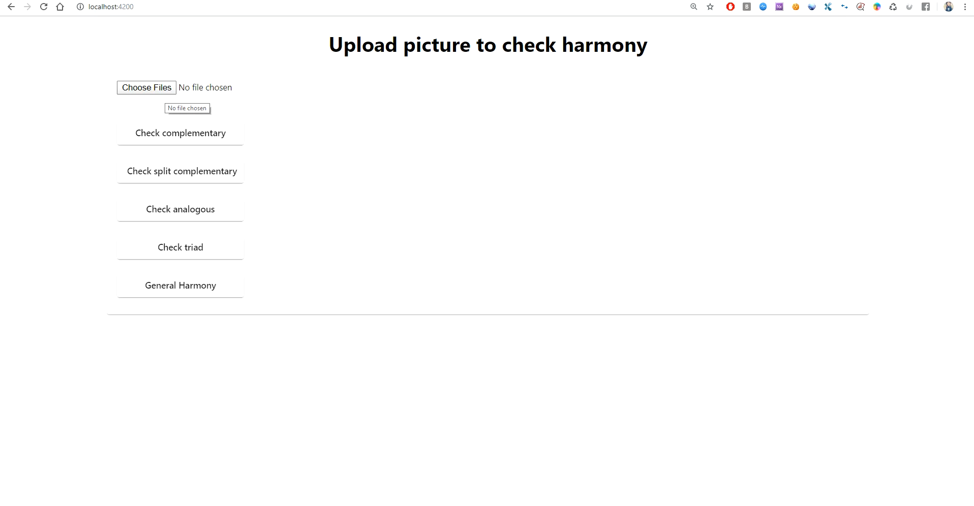
DEmo

Slide 15
Concluzii și Direcții viitoare de dezvoltare
Tematica, deși subiectivă, poate fi redusă la algoritmi standardizați, ușor de personalizat în funcție de viziunea proprie asupra culorilor
Implicarea nuanțelor ca factor în calcularea scorului de ambianță
Specializarea pe un anumit domeniu prin identificarea obiectelor din imagini și eliminarea zgomotelor

